Slide 1


Tento materiál byl vytvořen v rámci projektu Operačního programu Vzdělávání pro konkurenceschopnost.
Projekt MŠMT ČR | EU PENÍZE ŠKOLÁM
Číslo projektu | CZ.1.07/1.4.00/21.2146
Název projektu školy | Inovace ve vzdělávání na naší škole ZŠ Studánka
Šablona III/2 | Inovace a zkvalitnění výuky prostřednictvím ICT
SADA č. XI
Identifikátor: VY_32_INOVACE_Sada XI _ Př , DUM č.4
Vzdělávací oblast: Člověk a příroda
Vzdělávací obor: Přírodopis
Název: Obojživelníci
Autor: Ing. Andrea Hojková
Autorem materiálu a všech jeho částí, není-li uvedeno jinak, je Ing. Andrea Hojková

Slide 2
Název: Obojživelníci
Autor: Ing. Andrea Hojková
Stručná anotace:
Prezentace je určená k výkladu učiva. Popisuje žákům stavbu, rozmnožování, vývin a vývoj obojživelníků. Dále seznamuje s významnými druhy ocasatých a bezocasích.
Metodické zhodnocení:
Prezentace byla odpilotována 9.11.2011 v 7.B. Časová dotace materiálu je 1 vyučovací hodina a je vhodný i pro žáky s SVP. Formu zápisu lze v prezentaci vyznačit změnou řezu písma.

Slide 3
TŘÍDA: OBOJŽIVELNÍCI

Slide 4
OSNOVA
VÝVOJ
STAVBA
ROZMNOŽOVÁNÍ
DRUHY

Slide 5
VÝVOJ
TVOŘÍ PŘECHODNOU SKUPINU MEZI VODNÍMI A SUCHOZEMSKÝMI OBRATLOVCI
VYVINULI SE Z PRADÁVNÉ SKUPINY LALOKOPLOUTVÝCH RYB
NEJSTARŠÍ OBOJŽIVELNÍCI – KRYTOLEBCI V PRVOHORÁCH

Slide 6
STAVBA
SPOLEČNÉ ZNAKY S RYBAMI – VYVÍJÍ SE VE VODĚ, DÝCHAJÍ ŽÁBRAMI (PULEC), MAJÍ OCAS A PROUDOVÝ ORGÁN, TĚLESNÁ TEPLOTA JE PROMĚNLIVÁ
OD RYB SE LIŠÍ – MAJÍ 2 PÁRY KRÁČIVÝCH NOHOU, KŮŽI HOLOU, HLADKOU, VLHKOU SE SLIZOVÝMI ŽLÁZAMI NĚKDY PŘEMĚNĚNY V JEDOVÉ, POKOŽKU OBČAS SVLÉKAJÍ (MLOCI A ČOLCI NAJEDNOU, ŽÁBY PO KUSECH)

Slide 7
V DUTINĚ ÚSTNÍ – JAZYK V PŘEDU PŘIROSTLÝ, LEPKAVÝ HLEN, K LOVU KOŘISTI
KLOAKA – ROZŠÍŘENINA KONEČNÍKU, KTERÁ JE SPOLEČNÝM VÝVODEM TRÁVICÍ, VYLUČOVACÍ A POHLAVNÍ SOUSTAVY
CÉVNÍ SOUSTAVA – SRDCE – 1 KOMORA A 2 SÍNĚ, KREV SMÍŠENÁ – CHUDÁ NA KYSLÍK, KREVNÍ OBĚH MALÝ (PLICNÍ) A VELKÝ (TĚLNÍ)
DÝCHÁNÍ – ŽÁBRAMI, PLÍCEMI A KŮŽÍ

Slide 8
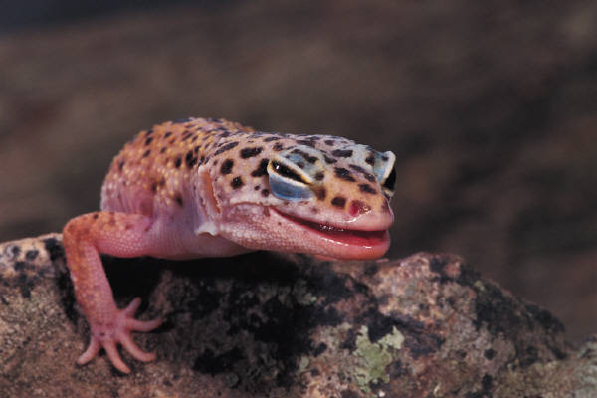
LEBKA A KONČETINY JSOU S PÁTEŘÍ SPOJENY POHYBLIVĚ
ZBARVENÍ – OCHRANNÉ – SPLYNUTÍ S OKOLÍM
- VÝSTRAŽNÉ – ČERNO-ŽLUTÉ (MLOK)
- ČERNO-ČERVENÉ (KUŇKA)

Slide 9
ROZMNOŽOVÁNÍ
POHLAVNÍ ROZMNOŽOVÁNÍ
OPLOZENÍ VNĚJŠÍ = SAMICE VYPOUŠTÍ VAJÍČKA VE SNŮŠKÁCH A SAMCI JE OPLOZUJÍ VE VODĚ MIMO TĚLO SAMICE (BEZOCASÍ), DOPROVÁZENO HLASOVÝMI PROJEVY
OPLOZENÍ VNITŘNÍ = SAMCI ODKLÁDAJÍ POHLAVNÍ BUŇKY VE ZVLÁŠTNÍCH SCHRÁNKÁCH, SAMICE JE SBÍRAJÍ OKRAJEM KLOAKY A OPLOZENÍ JE UVNITŘ TĚLA (OCASATÍ)

Slide 10
VÝVIN: VAJÍČKO – LARVA = PULEC – DOSPĚLEC
PULCI „STROUHAJÍ“ ROSTLINNOU POTRAVU (PLANKTONNÍ ŘASY)
DOSPĚLCI SE ŽIVÍ ŽIVOČIŠNOU POTRAVOU (HMYZ, DROBNÍ KORÝŠI, ŽÍŽALY,..)
ZIMU PŘEČKÁVAJÍ VE STAVU STRNULOSTI V ZEMI NEBO BAHNĚ NA DNĚ VOD

Slide 11
DRUHY
MÁME 2 SKUPINY OBOJŽIVELNÍKŮ:
1) OCASATÍ OBOJŽIVELNÍCI
- PO CELÝ ŽIVOT ZACHOVANÝ OCAS
- KLADOU VAJÍČKA NEBO ŽIVÁ MLÁĎATA
- MLOCI A ČOLCI
2) BEZOCASÍ OBOJŽIVELNÍCI
- V DOSPĚLOSTI OCAS NEMAJÍ, KRÁTKÉ ZAVALITÉ TĚLO, ZADNÍ KONČETINY (PLOVACÍ BLÁNA MEZI PRSTY)DELŠÍ NEŽ PŘEDNÍ, OČNÍ VÍČKA – VYSCHNUTÍ, PRACH NEČISTOTY
- VĚTŠINA SUCHOZEMŠTÍ
- VŠECHNY ŽÁBY

Slide 12
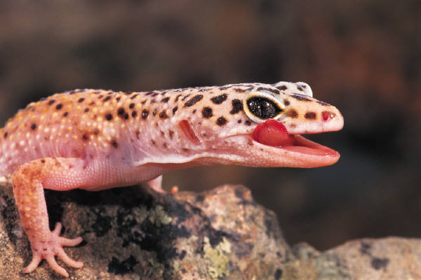
OCASATÍ OBOJŽIVELNÍCI
MLOK SKVRNITÝ
ČOLEK OBECNÝ
ČOLEK HORSKÝ
ČOLCI A MLOCI JSOU ZÁKONEM CHRÁNĚNY
AXOLOTL AMERICKÝ – CELÝ ŽIVOT VE STÁDIU LARVY

Slide 13
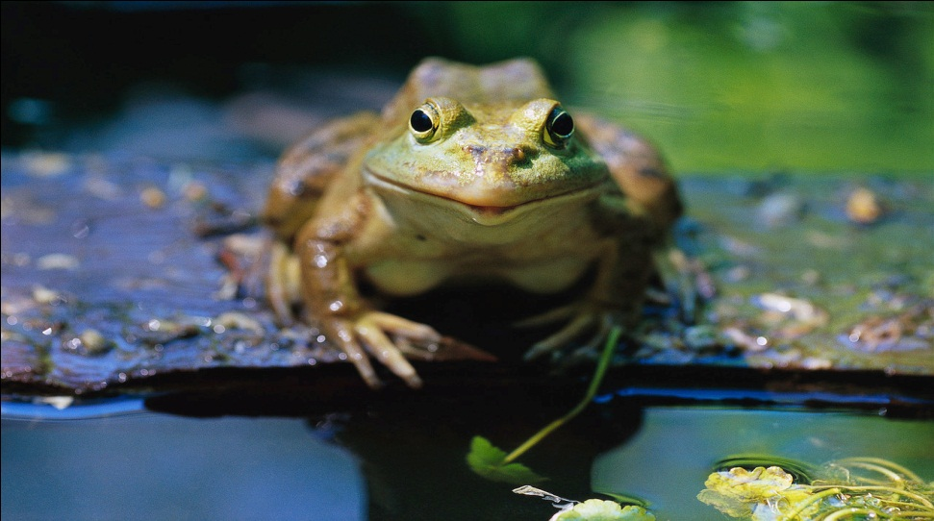
BEZOCASÍ OBOJŽIVELNÍCI
NEJPOČETNĚJŠÍ SKUPINA – 2600 DRUHŮ
ROPUCHA OBECNÁ, ZELENÁ
KUŇKA OBECNÁ
SKOKAN HNĚDÝ, SKŘEHOTAVÝ
ROSNIČKA ZELENÁ
BLATNICE SKVRNITÁ
DRÁPATKA VODNÍ

Slide 14
POUŽITÁ LITERATURA
ČABRADOVÁ, V. Přírodopis 7 učebnice pro základní školy a víceletá gymnázia. 1. vyd. Plzeň : Nakladatelství Fraus, 2005. ISBN 80-7238-424-4. s. 22 - 25.
DOBRORUKA J., L. a kol. Přírodopis II pro 7. ročník základní školy. 1. vyd. Praha: Nakladatelství Scientia, 1998. ISBN 80-7183-134-4. s. 19 - 24.
Obrázky poskytl Microsoft

